Slide 1
Тема занятия «Технология приготовления песочного теста»

Slide 2
Песочное тесто
Наличие в тесте большого количества масла, сахара и отсут­ствие воды способствуют получению рассыпчатых изделий (отсюда и название теста — песочное).
Для разрыхления теста используют химические разрыхлители.
Готовят тесто в помещении при темпе­ратуре не выше 20°С. При более высокой температуре тесто кро­шится при раскатывании, так как масло в нем находится в размяг­ченном состоянии. Изделия из такого теста получаются жесткими.

Slide 3
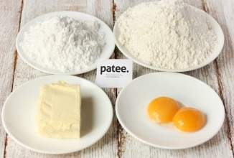
Основное сырье
Сахар или сахарная пудра
Мука
Маргарин
Яйца

Slide 4
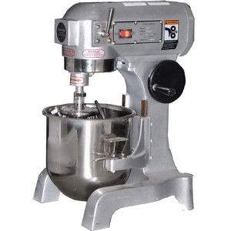
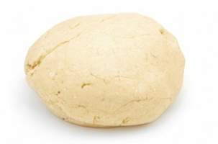
Технология приготовления теста
Масло с сахаром растирают во взбивальной машине до одно­родного состояния, добавляют меланж, в котором растворяют ам­моний углекислый, соду питьевую, соль, эссенцию. Взбивают до пышной однородной массы и, перемешивая, постепенно засыпают муку, но 1% ее оставляют на подпыл.

Slide 5
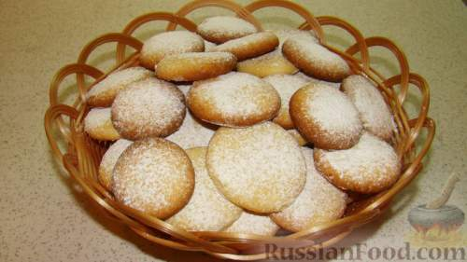
Запомните
Замес нужно производить быстро до однородной консистенции. При увеличении времени замеса тесто может быть затянутым. Из­делия из такого теста получаются жесткими, нерассыпчатыми.

Slide 6
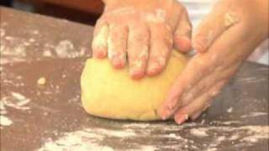
При изготовлении песочного теста ручным способом на стол насыпают горку муки, делают в ней воронку, в которую кладут масло, предварительно растертое с сахаром до исчезновения кри­сталлов сахара, добавляют яйца, в которых растворяют соду пить­евую, аммоний углекислый, соль, эссенцию, и замешивают тес­то до однородного состояния, начиная с основания горки.

Slide 7
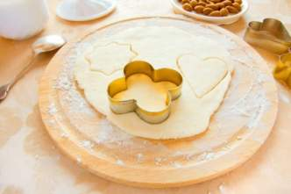
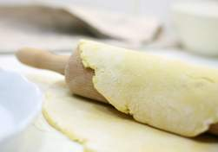
Выпечка теста
Песочное тесто выпекают целым пластом или предварительно формуют, пользуясь дисковыми резцами и металлическими выем­ками, а затем выпекают.
Для выпечки песочного теста пласт рас­катывают толщиной 6—7 мм, при помощи металлических выемок вырубают заготовки (кольца, полумесяцы и т.д.) и укладывают на сухие листы. Выпекают при температуре 260-270˚С 10-12 мин.

Slide 8
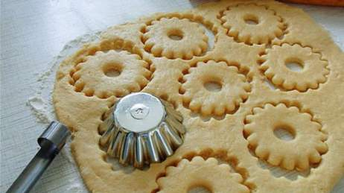
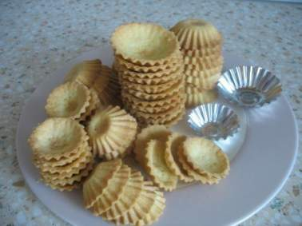
Песочные корзиночки
Для приготовления корзиночек для пирожных тесто раскатыва­ют в пласт толщиной 5—7 мм, сверху накладывают металлические формы дном вверх плотно друг к другу. Скалкой прокатывают по донышкам форм, которые и вырезают нужные порции теста

Slide 9
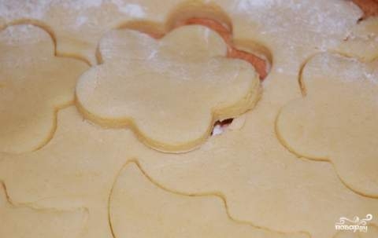
Запомните
При формовании изделий нужно следить, чтобы получилось меньше обрезков, так как при добавлении их в тесто качество его ухудшается, изделия получаются грубыми.

Slide 10
Дефекты полуфабрикатов
Вид брака | Причины возникновения
Песочный полуфабрикат нерассыпча­тый, плотный, жесткий. | Мука с большим содержанием клейко­вины; длительный замес; использование большого количества тестовых обрезков; повышено содержание жидкости; умень­шено содержание жира; вместо яиц до­бавлены одни яичные белки; много са­хара и мало жира.

Slide 11
Дефекты полуфабрикатов
Вид брака | Причины возникновения
Тесто непластичное. при раскатке кро­шится. Изделия грубые, крошливые. | Температура теста выше 20˚С; тесто за­мешено с растопленным маслом.

Slide 12
Дефекты полуфабрикатов
Вид брака | Причины возникновения
Песочный полуфабрикат очень рассып­чатый. | В тесте увеличено содержание жира; вме­сто яиц добавлены яичные желтки.

Slide 13
Дефекты полуфабрикатов
Вид брака | Причины возникновения
Песочный полуфабрикат сырой, плохо пропеченный, местами подгорелый. | Завышена температура выпечки, недо­статочное время выпечки, неравномер­но раскатан пласт.

Slide 14
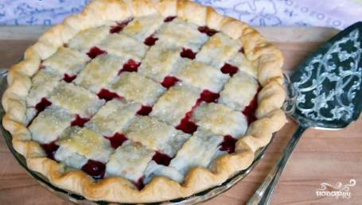
Дефекты полуфабрикатов
Вид брака | Причины возникновения
Песочный полуфабрикат бледный. | Низкая температура выпечки.

Slide 15
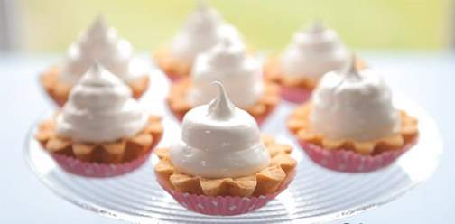
Требования к качеству
Песочный полуфабрикат светло-корич­невого цвета с золотистым оттенком, рассыпчатый, сухой. Влаж­ность 5,5%.
Изделия правильной формы, края ровные; при надавливании крошатся.

Slide 16
Использованная литература, интернет - ресурсы
1. Бутейкис Н.Г. Технология приготовление мучных кондитерских изделий – Москва: Академия, 2012.
Картинки:
http://patee.ru/r/x6/02/4f/e4/326x220.jpg
http://go.mail.ru/search_images?q=%D0%B2%D0%B7%D0%B1%D0%B8%D
http://img0.liveinternet.ru/images/attach/c/11/128/796/128796572_12.jpg

